Slide 1
基于行为画像的 精准广告投放系统
蓬景数字广告系列产品（DSP & DMP）
2015/2/3

Slide 2
关于蓬景 | 概念 | 程序化购买
用户画像 | 定位技术 | 价值
系统架构 | 投放案例 | 结论

Slide 3
关于蓬景
蓬景数字，创立于2014年，致力于海量人群的个性化描述，集成分布在各个行业的多个大数据平台，通过分析用户网络行为、用户位置、宏观倾向和微观差异，推动精准广告、精准营销等领域的服务增值。
蓬景数字开创了大数据平台在实际应用领域的互操作时代，将运营商、设备商、服务商各自的大数据平台，通过独创的ID互换机制，全方位提供个体描述的数据资源，实现了受众360度的动态画像。通过对海量数据实时处理，为客户提供及时、有效、精准的服务。

Slide 4
关于蓬景 | 概念 | 程序化购买
用户画像 | 定位技术 | 价值
系统架构 | 投放案例 | 结论

Slide 5
概念：平台
DSP (demand side platform)
需求方平台，面向广告主提供服务
DMP (data management platform)
数据管理平台，提供数据标准化与细分结果服务
SSP (supply side platform)
供给方平台，面向广告媒体提供服务
ADX (AD exchange)
广告交换平台，提供RTB（real-time bidding）服务
ADN (AD network)
广告联盟，将媒体联合起来形成联盟，统一提供广告位置
DSP、DMP为自主研发平台，SSP、ADX、AND为合作方平台

Slide 6
概念：定价方式
CPM (cost per mille)
千次广告曝光价格
CPC (cost per click)
单次广告点击价格
CPL (cost per lead)
潜在客户引导线索价格
CPA (cost per action)
线上下单或线下参加活动价格
CPD (cost per day)
按日采购广告位价格

Slide 7
概念：人群行为标签
关键词
用户浏览网页/访问APP过程中触发的关键字
标签
根据关键字形成的类别标签
权重
用户反复获得标签的权重
画像
用户带权重标签的集合，形成用户画像

Slide 8
关于蓬景 | 概念 | 程序化购买
用户画像 | 定位技术 | 价值
系统架构 | 投放案例 | 结论

Slide 9






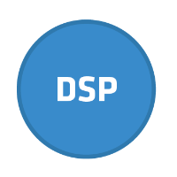
程序化购买流程
广告内容
广告请求
广告请求
竞价邀约
广告内容
$3
$5
$4

Slide 10
定向模式
地域定向
省份或城市定向，根据用户实时位置决定是否投放
商圈或门店定向，根据用户历史轨迹与实时位置决定是否投放
内容差异化，根据不同地区投放不同广告素材
时间定向
时段定向，根据用户作息习惯，选择热点时段投放
活动定向，配合广告主的特定促销等活动投放短期素材

Slide 11
竞价模式
人工定价（Human Programmatic Buying，HPB）
固定竞价，广告素材在单一ADX的竞价价格由人工指定
智能定价（Artificial Intelligence Buying，AIB）
聪明竞价™，根据广告素材、呈现对象、投放量等因素，综合评估，动态决策竞价价格
聪明定向™，根据广告点击转化率的分布，动态调整广告投放预算在各个维度上的分布

Slide 12

比较
非程序化购买 | 程序化购买
确定媒体 | 不确定媒体
确定价格 | 不确定价格
根据预定协议曝光广告 | 根据出价高低曝光广告
投放过程中不可干预 | 投放过程中可随时干预
不可选择受众 | 可选择受众
前期商务沟通，人力成本高 | 用户自助服务，人力成本低

Slide 13
关于蓬景 | 概念 | 程序化购买
用户画像 | 定位技术 | 价值
系统架构 | 投放案例 | 结论

Slide 14




基于行为标签的程序化购买流程
IDFA: 123e4567-e89b-12d3-a456-426655440000
广告内容
广告请求
IDFA: 123e4567-e89b-12d3-a456-426655440000
广告请求
广告内容
IMEI: 356199000015396
BMW
BMW X5
IMEI: 356199000015396
Benz GLK
85%
IDFA: 123e4567-e89b-12d3-a456-426655440000
AUTO
SUV
Food
BMW
BMW X5
Milk
Import Food
Whisky Wine
43%
AUTO
SUV
Food
Milk
Import Food
Diablo Game
12%

Slide 15
定向模式
基于用户触媒习惯的媒体定向
根据产品猜测潜在客户特征
根据潜在客户特征猜测人群触媒习惯
根据触媒习惯无差别投放广告
基于用户上网行为的人群定向
根据用户行为生成一对一的用户画像
根据正在阅读广告的受体画像精准投放合适的产品广告
节约投放预算，有效提升转化率

Slide 16




为什么不倚重媒体定向？
我们想触及到谁？
App用户
或
网站
我们把预算投到了哪里？
潜在用户
65%?
15%!
我们真正触及到了谁？
花的钱远比预想的要多！

Slide 17
效果改进
 | 无标签 | 有标签
曝光数量 | 10000 | 6000 | -40.00%
CPM价格（DSP） | 20 | 30 | 50.00%
点击转化率 | 0.50% | 0.80% | 60.00%
点击数量 | 50 | 48 | -4.00%
CPC价格（广告主） | 5 | 4.8 | -4.00%
总价（广告主） | 250 | 230.4 | -7.84%
支出（DSP） | 200 | 180 | -10.00%
利润（DSP） | 50 | 50.4 | 0.80%
利润率（DSP） | 20.00% | 21.88% | 9.37%

Slide 18

比较
无数据支撑的媒体定向 | 有数据支撑的人群定向
根据历史投放经验选择媒体 | 不限制媒体
仅在媒体选择范围内投放 | 在任何可以触及目标受众的媒体投放
大量预算浪费在非目标受众 | 非目标不投放，节约成本
曝光次数下降，单次曝光成本增加
点击次数基本持平，单次点击成本下降
客户获取相同的收益，开支下降
平台开支下降，毛利润上升，覆盖数据成本

Slide 19
数据来源
运营商
手机、平板电脑、家庭PC等个人上网行为覆盖
设备商
公司、学校、机关等企业级网络上网行为覆盖
服务商
网吧、咖啡厅、商场等消费场所上网行为覆盖
广告投放历史
多年广告投放经验数据积累
实时广告投放动态统计

Slide 20
运营商数据优势
运营商数据以小时为单位更新一次
行业报告以月或年为单位更新一次
为什么要引入运营商数据？
用户最新的行为变化，会导致对某些广告产生新的兴趣
用户已经发生过的行为，会导致对某些广告失去兴趣，甚至反感
样本更大，粒度更细，准确性更高

Slide 21
关于蓬景 | 概念 | 程序化购买
用户画像 | 定位技术 | 价值
系统架构 | 投放案例 | 结论

Slide 22
地理位置定位手段
手机信号定位
APP发起数据网络访问时，需要连接距离最近的运营商基站
GPS信号定位
ADX发起竞价时，部分邀约会提供GPS位置信息
Wi-Fi信号定位
APP发起Wi-Fi网络访问时，需要连接距离最近的AP
APP内置SDK获取周围的Wi-Fi指纹信息，匹配指纹库的位置
Wi-Fi雷达扫描周围的Wi-Fi设备，定位设备位置

Slide 23
室内定位技术差异分析
定位精度
地磁
100米
RFID
超声波
计算机视觉
10米
ZiBee
米级
Wi-Fi
LED
蓝牙
1米
亚米级
0.5米
超宽带
分米级
激光
规模化难易度
（实施成本）

Slide 24
基于Wi-Fi的位置数据采集方案
Wi-Fi指纹
预先在热点区域，使用专用设备采集周边Wi-Fi热点信号强度，形成Wi-Fi指纹
APP内置SDK实时扫描周边Wi-Fi热点信号强度，一旦匹配指纹库中的Wi-Fi指纹，即可判断设备位置
Wi-Fi雷达
预先在热点门店内布置Wi-Fi雷达，形成雷达定位网
设备进入扫描范围时，雷达定位网根据信号强度实现精确定位
可以判定用户在门店内的行动轨迹

Slide 25
关于蓬景 | 概念 | 程序化购买
用户画像 | 定位技术 | 价值
系统架构 | 投放案例 | 结论

Slide 26
数据价值
数据描述了人的行为，默默记录着每个人所思，所行；
单一数据是片面的，苍白的。来源于不同视角的数据加以整合，能够产生层出不穷的裂变反应，爆发出不可估量的价值；
数据不会撒谎，它洞察人类不曾认识的自我，呈现世界本来的面目。

Slide 27
平台价值
广告发布平台是联系产品与客户的纽带，帮助广告主实现价值；
任何欺诈行为，哪怕只是刻意提升中间环节的指标，都是浪费广告主宝贵的预算，都是背叛精准广告事业的理念，都是破坏数据世界的美；
忠诚的投放，忠诚的记录，忠诚的回顾，相信真的力量。

Slide 28
无为而治的精准力量
精准广告的三个核心环节
定向找到合适的人
创意吸引合适的人
体验帮助合适的人
核心环节能力的提升推动最终回报的提升
无需追求中间环节，无为而治，达成目标
创意
体验
定向

Slide 29
为客户带来种类丰富的服务
服务种类 | 运营商数据 | 位置探查 | 广告投放 | 人群分类
精准广告投放 | ● | ● | ●
潜客信息收集 | ● | ● | ●
引导客户到店 | ● | ● | ●
引导客户消费 | ● | ● | ●
到店行为分析 |  | ●
客户群体分析 | ● | ● |  | ●
行业动态分析 | ● |  |  | ●
第一方数据合作 | ● | ●

Slide 30
精准广告投放解决方案
根据用户画像做精准投放
每天拨付5%的预算做盲投，发现新的投放热点，形成优化
如果客户有关于产品的推荐标签，作为先验知识指导首日投放
聪明竞价™有助于降低盲目竞价的浪费
聪明定向™有助于广告主将预算向热点优质客户群体转移
帮助广告主以较低的成本，获取有效的点击，显著提升点击转化率

Slide 31
销售线索收集解决方案
通过精准广告投放，向用户推送活动详情，将着陆页面引导至销售线索收集页面
首先通过简单问卷筛除非目标受众，然后通过自愿填写的方式收集销售线索
利用广告主自身的销售线索清洗与追踪系统，将销售线索转化为有效销售线索
帮助广告主获取具有真实意愿的潜在客户参与活动互动

Slide 32
集客平台解决方案
根据广告主全线系列产品的不同需求，将着陆页面导向至：
专有销售线索收集页面
广告主产品介绍页面
广告主在线业务入口
与广告主业务系统作深度整合，将精准广告、精准营销平台演变为广告主的集客平台
帮助广告主业务系统无缝成长为具备外部客户收集能力的综合平台

Slide 33
老客再推追投解决方案
与广告主官方网站、电商平台、产品子页等电子媒体与渠道紧密结合，分析访客在上述媒体或渠道中的行为模式
在实体店面布放Wi-Fi雷达，获取访客在店面的行为模式
通过分析结果，结合广告主的系列产品，给出产品推荐建议
通过精准广告投放系统，投放以人为依据的个性化广告
帮助广告主将老客、访客有针对性的转化为新的消费群体

Slide 34
店面行为分析解决方案
通过在店面布放Wi-Fi雷达，抓取访客在店面内的运动轨迹，尤其是在重点商品前停留时间、试衣间停留时间、收银台前行为时间，分析产品的受欢迎程度
统计访客运动轨迹，给出店面环境设计的人类工程学优化建议
通过在商品上附加RFID标签，分析商品在店内的运动轨迹，尤其是商品被鉴赏、试用的全过程，分析产品的受欢迎程度
帮助广告主分析客户与商品两方面的店面表现，优化店面布局与商品特性

Slide 35
第一方数据合作解决方案
在金融、电信等安全行业需要额外保护客户的数据资产安全
广告业务转变为内部客户资源分析业务，形成新的合作形态
将DMP平台部署在客户的第一方平台内部，数据只进不出，在第一方平台完成数据分析与处理，为客户的业务提供参考性意见
帮助客户实现内部数据挖掘，推动业务成长

Slide 36
关于蓬景 | 概念 | 程序化购买
用户画像 | 定位技术 | 价值
系统架构 | 投放案例 | 结论

Slide 37
系统架构

Slide 38
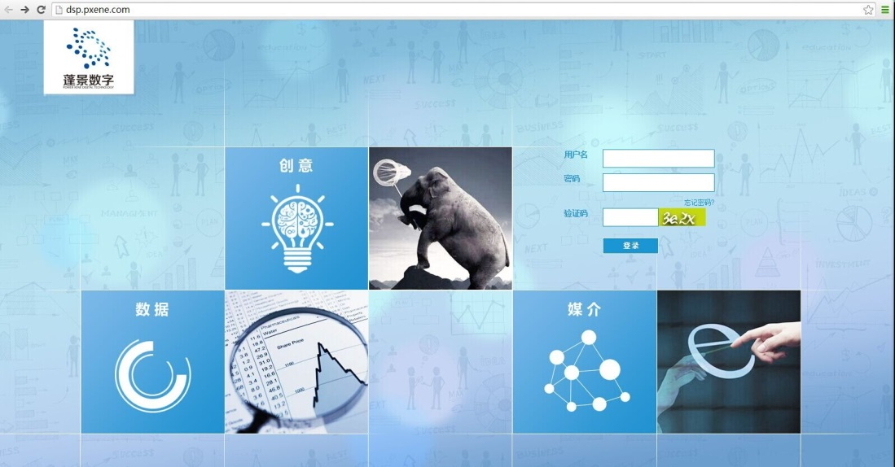
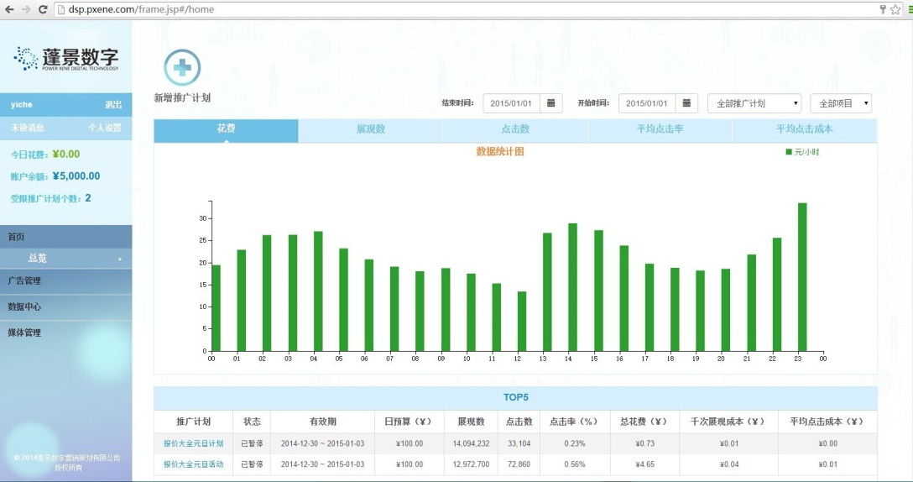
DSP平台界面

Slide 39
DSP核心功能
多租户服务
多租户自我管理系统
定向引擎
聪明定向™优化
竞价引擎
聪明竞价™优化
广告投放引擎
CDN响应优化
监测引擎
实时监控报表
推荐引擎
广告内容推荐系统

Slide 40
DSP定向模式
标签
人群基础属性
人群兴趣属性
特定用户黑白名单
地域
省份/城市/商圈/门店
实时位置/历史位置
时间
起止时间/每日时间段
设备
iOS/Android/其它
网络
中国电信/中国联通/中国移动/移动数据网络/Wi-Fi网络
APP类别
应用类别/特定应用/黑白名单

Slide 41
DMP核心功能
受众ID数据库
跨平台用户ID数据库
人群画像数据库
用户画像数据库
实时标签计算模型
实时标签模型
机器学习引擎
标签模型持续优化引擎

Slide 42
关于蓬景 | 概念 | 程序化购买
用户画像 | 定位技术 | 价值
系统架构 | 投放案例 | 结论

Slide 43


易车网-易车报价大全APP
广告目标：通过DSP精准定向投放，提高公众对易车报价大全APP端“跨年送奔驰”活动的关注度
投放时间：2015年01月01日 — 2015年01月03日
投放地域：全国
购买方式：CPM
KPI细项 计划值 实际值 超额完成率
总曝光量 1,000,000 3,100,584 210%
总点击数 5,000 19,625 292.5%
点击率 0.5% 0.62% 24%
数据来源：蓬景数字营销平台 2015.01
Banner
插 屏

Slide 44
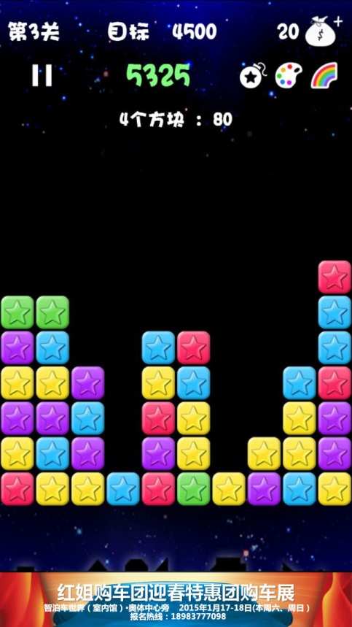
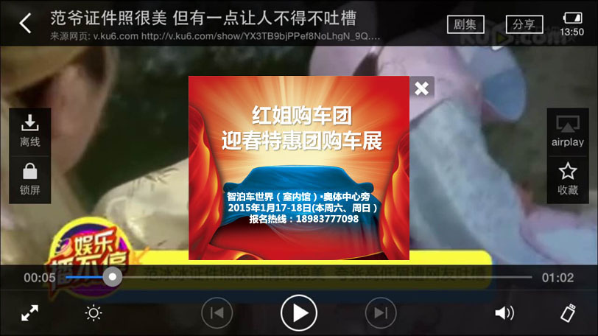
重庆车展-红姐购车团
广告目标：通过DSP精准定向投放，为红姐购车团迎春特惠团购车展事件做广告推广，提升 知名度与影响力
投放时间：2015年01月05日 — 2015年01月06日 2015年01月12日 — 2015年01月17日
投放地域：重庆
购买方式：CPM
KPI细项 计划值 实际值 超额完成率
总曝光量 1,000,000 1,374,305 37.43%
总点击数 5,000 16,197 223.94%
点击率 0.5% 1.18% 236%
数据来源：蓬景数字营销平台 2015.01
插 屏
Banner

Slide 45
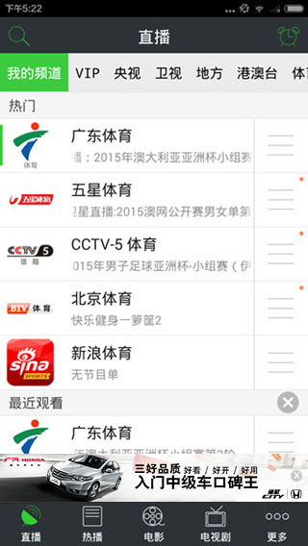
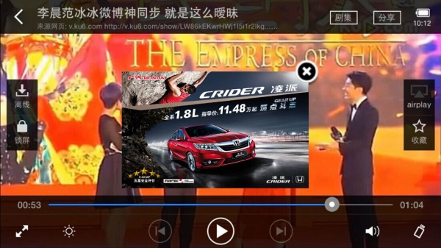
广汽本田-凌派及锋范
广告目标：针对目标人群进行广告推送，提升消费者对两款车的关注度
投放时间： 2015年01月12日 — 2015年01月30日
投放地域：全国
购买方式：CPC
KPI细项 计划值 实际值 超额完成率
总曝光量 88,236,000 50,872,048 -42.34%
总点击数 477,808 514,643 7.7%
点击率 0.5% 0.94% 88%
数据来源：蓬景数字营销平台 2015.01
插 屏
Banner

Slide 46
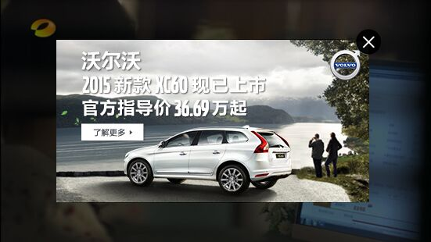
沃尔沃-XC60
广告目标：针对目标人群进行广告推送，提升消费者对XC60的关注度
投放时间：2015年01月16日 — 2015年01月23日
投放地域：全国
购买方式：CPM
KPI细项 计划值 实际值 超额完成率
总曝光量 6,497,142 10,612,365 63%
总点击数 32,484 106,443 227%
点击率 0.5% 1% 100%
数据来源：蓬景数字营销平台 2015.01
插 屏

Slide 47
关于蓬景 | 概念 | 程序化购买
用户画像 | 定位技术 | 价值
系统架构 | 投放案例 | 结论

Slide 48
结论
根据用户行为进行精准广告投放
是广告主和广告平台双赢的一次飞跃
运营商的参与使得精准程度进入“小时”时代
未来，有很多故事，值得期待

Slide 49
谢谢

